Slide 1
Преподавание предмета «Русский язык» в 2023-2024 учебном году: единое образовательное пространство РФ
«
Методист ГБУ ДПО «Отрадненский РЦ» Иванова Н.А.

Slide 2
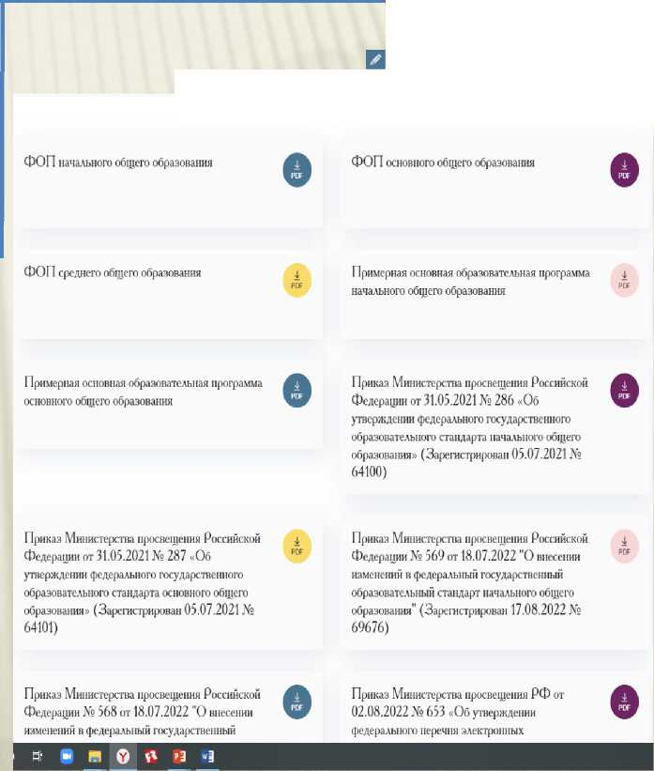
Правовые ориентиры для образовательной организации
в 2023-2024 уч. г.
ФЗ-№273 «ОБ ОБРАЗОВАНИИ В РОССИЙСКОЙ ФЕДЕРАЦИИ»
ЕДИНОЕ СОДЕРЖАНИЕ Ш ОБЩЕГО ОБРАЗОВАНИЯ
Нормативные документы
ОБНОВЛЕННЫЙ ФГОС ООО 2021 Г.
ОБНОВЛЕННЫЙ ФГОС СОО 2022 Г.
ФЕДЕРАЛЬНЫЙ ПЕРЕЧЕНЬ УЧЕБНИКОВ 2022г.
КОНЦЕПЦИЯ ПРЕПОДАВАНИЯ ПРЕДМЕТА
Нормативные документы

Slide 3



ЕДИНАЯ СИСТЕМА ОБРАЗОВАНИЯ РФ
ЕДИНСТВО СОДЕРЖАНИЯ ОБЩЕГО ОБРАЗОВАНИЯ ФОП ООО и СОО
ЦЕЛЕВОЙ РАЗДЕЛ
■ пояснительная записка;
■ планируемые результаты освоения обучающимися ФООП;
■ система оценки достижения планируемых результатов освоения ФООП
Единые подходы
к формированию содержания образования и воспитания Единые стандарты образовательного пространства страны Единая система
мониторинга эффективности деятельности образовательных организаций
СОДЕРЖАТЕЛЬНЫЙ РАЗДЕЛ
федеральные рабочие программы учебных предметов программа формирования универсальных учебных действий у обучающихся;
федеральная рабочая программа воспитания
■
ОРГАНИЗАЦИОННЫЙ РАЗДЕЛ
■ федеральный учебный план;
■ федеральный план внеурочной деятельности;
■ федеральный календарный учебный график;
■ федеральный календарный план воспитательной работы
ФОП
/ федеральный учебный план |  | Г федеральный календарный учебный график |  | федеральные рабочие программы учебных предметов, курсов, дисциплин
г федеральная рабочая программа воспитания | Я | t федеральный календарный план воспитательной работы

Slide 4
Место русского языка в учебном плане на уровне основного
общего образования в 2023-2024 уч. году
Класс
Количество часов в неделю
 | V Использование ФРП на базовом уровне (httDs://edsoo.ru/) | VI Использование ФРП на базовом уровне (httDs://edsoo.ru/) | VII Использование разработанных ранее РП | VIII Использование разработанных ранее РП | IX Использование разработанных ранее РП
Базовый уровень | # 5 | 6 | 4 | 3 | 3
Углубленный уровень | 6* | 7* 5* *Рекомендация УМО |  | 4* | 4*
19.5.7. Общее число часов, рекомендованных для изучения русского языка, -714 часов: в 5 классе - 170 часов (5 часов в неделю), в 6 классе - 204 часа (6 часов в неделю), в 7 классе 136 часов (4 часа в неделю), в 8 классе - 102 часа (3 часа в неделю), в 9 классе -102 часа (3 часа в неделю).
образовательных отношений, определяет время, отводимое на изучение учебных предметов, учебных курсов, учебных модулей по выбору обучающихся, родителей (законных представителей) несовершеннолетних обучающихся, в том числе предусматривающие углубленное изучение учебных предметов, с целью удовлетворения различных интересов обучающихся, потребностей в физическом развитии и совершенствовании, а также учитывающие этнокультурные интересы, особые образовательные потребности обучающихся с ОВЗ.
ФГОС ООО и ФОП не позволяют реализовать углублённое изучение предметов при 5-дневной учебной неделе!

Slide 5
Место русского языка в учебном плане на уровне среднего общего
образования в 2023-2024 уч. году
10 класс
Профиль
Уровень | Часы, 10 кл.
 | Использование ФРП
 | на базовом уровне
 | (httDs://edsoo.ru/)
Базовый | 2 Углублённого уровня НЕТ
Любой
19.5.7. Общее число часов, рекомендованных для изучения русского языка, -136 часов: в 10 классе — 68 часов (2 часа в неделю), в 11 классе — 68 часа (2 часа в неделю).

Slide 6
Место русского языка в учебном плане в 2023-2024 уч.г.
на уровне среднего общего образования. 11 класс
Предметная Учебный Профиль Уровень Кол-во область предмет часов в неделю 11 класс
Русский язык и литература | Русский язык | технологический | базовый | 1
Русский язык и литература | Русский язык | естественно-научный | базовый | 1
Русский язык и литература | Русский язык | гуманитарный | углублённый | 3
Русский язык и литература | Русский язык | социально¬ экономический | базовый | 1
Русский язык и литература | Русский язык | универсальный универсальный | базовый углублённый | 1 3
Заканчиваем реализацию ранее разработанных рабочих программ по предмету

Slide 7


Единая ООП ООО, действующая с 01.09.2023
Использование разработанных ранее РП
Рабочая программа по русскому языку на уровень ООО
(с интегрированным русским родным) (изменений не требует!)
Использование федеральной рабочей программы по русскому языку
Реализуется в 2023-2024 уч.г. в 5-6 классах
Содержание предметов обязательной части ФУП
определено по классам в содержательном разделе ФОП ч_
Реализуется в 2023-2024 уч.г. в 7- 9 классах
т
Право учителя рабочую программу по предмету разрабатывать на класс, а не на уровень
Срок разработки - март-июнь 2023 года

Slide 8


Единая ООП СОО, действующая с 01.09.2023
Использование разработанных ранее РП
Использование федеральной рабочей программы по русскому языку
Реализуется в 2023-2024 уч.г. в 11 классах
Реализуется в 2023-2024 уч.г. в 10 классах
Срок разработки - март-июнь 2023 года

Slide 9
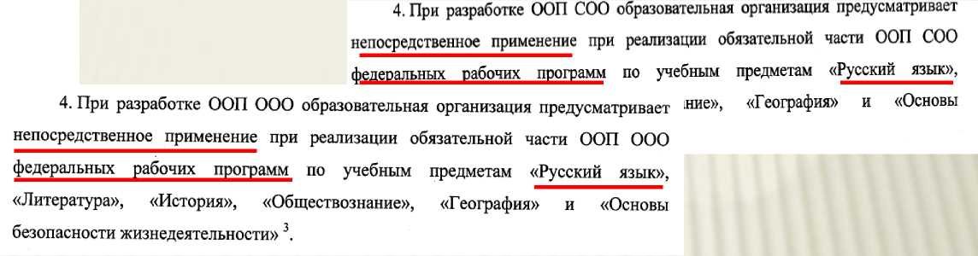


РАЗРАБАТЫВАЕМ рабочую программу
Обеспечение единства образовательного пространства РФ
https://edsoo.ru/Rabochie programmi sredne.htm
1.Пояснительная записка, включающая: цели обучения, общую характеристику предмета, место предмета в учебном плане.
2. Планируемые результаты освоения примерной рабочей программы:
✓ личностные;
✓ метапредметные;
✓ предметные.
3. Содержание учебных предметов по годам обучения.
https://edsoo.ru/constructor/
4. Тематическое планирование.

Slide 10


Содержание ФРП СОО
ЦЕЛИ
. Изучение русского языка направлено на достижение следунпцил целей, осознание и проявление общероссийской гражданственности, патриотизма, уважения к русскому языку как государственному языку Российской Федерации и языку межнационального общения на основе расширения представлений о функциях русского языка в России и мире;
о русском языке как духовной, нравственной и культурной ценности многонационального народа России; о взаимосвязи языка и культуры, языка и истории, языка и личности; об отражении в русском языке традиционных российских духовно-нравственных ценностей; формирование ценностного
овладение русским языком как инструментом личностного развит! и формирования социальных взаимоотношений; понимание роли русского язьп
в развитии ключевых компетенций, необходимых для успешной самореализации, для овладения будущей профессией, самообразования и социализации;
совершенствование устной и письменной речевой культуры на основе овладения основными понятиями культуры речи и функциональной стилистики, формирование навыков нормативного употребления языковых единиц и расширение круга используемых языковых средств; совершенствование коммуникативных умений в разных сферах общения, способности к самоанализу и самооценке на основе наблюдений за речью;
I
отношения к русскому языку;
обеспечение поддержки русского языка как языка государствообразующего
развитие функциональной грамотности: совершенствование умений текстовой деятельности, анализа текста с точки зрения явной и скрытой (подтекстовой), основной и дополнительной информации; развитие умений чтения текстов разных форматов (гипертексты, графика, инфографика и другие); совершенствование умений трансформировать, интерпретировать тексты и использовать полученную информацию в практической деятельности;
обобщение знаний о языке как системе, об основных правилах орфографии и пунктуации, об изобразительно-выразительных средствах русского языка; совершенствование умений анализировать языковые единицы разных уровней, умений применять правила орфографии и пунктуации, умений определять изобразительно-выразительные средства языка в тексте;
народа, недопущения использования нецензурной лексики и противодействия
излишнему использованию иностранной лексики".
НОВОЕ в ФРП
УТОЧНЕНО
⁷ Подпункт «л» пункта 24 Основ государственной политики по сохранению и укреплению традиционных российских духовно-нравственных ценностей, утвержденных Указом Президента Российской Федерации от 9 ноября 2022 г. № 809 (Собрание законодательства Российской Федерации, 2022, № 46, ст. 7977).

Slide 11

Содержание федеральной рабочей программы СОО
Базовый уровень для всех профилей.
2 часа в неделю для всех профилей в 10 и 11 классах.
Сохранение 3 блоков
Язык - Речь - Культура речи, но как сквозных.
19.5.5. В содержании программы по русскому языку выделяются три сквозные линии: «Язык и речь. Культура речи», «Речь. Речевое общение. Текст», «Функциональная стилистика. Культура речи».
Распределение содержания по классам (10 и 11).
Конкретизация содержания (ПОП - 2 стр., ФРП - 7 стр.).
Большое внимание уделяется языковым и стилистическим нормам.
19.6.2.7. Основные виды словарей (обзор). Толковый словарь, иловарь омонимов. Словарь иностранных слов. Словарь синонимов. Словарь антонимов. Словарь паронимов. Этимологический словарь. Диалектный словарь. Фразеологический словарь. Словообразовательный словарь. Орфографический словарь. Орфоэпический словарь. Словарь грамматических трудностей. Комплексный словарь.
19.6.3. Фонетика. Орфоэпия. Орфоэпические нормы.
19.6.3.1. Фонетика и орфоэпия как разделы лингвистики (повторение, обобщение). Фонетический анализ слова. Изобразительно-выразительные средства фонетики (повторение, обобщение),
19.6.3.2. Основные нормы современного литературного произношения:
ФОП
Конкретизировано
содержание

Slide 12














Федеральный перечень учебников: ООО
Автор
5-9
5 - Ладыженская Т.А. и др. 6-7 - Баранов М.Т. и др. 8-9 - Бархударов С.Г.
5-9 - Разумовская М.М. и др.
Используем
учебную
литературу
фонда
образовательной
организации
5-9 - Под ред. Бабайцевой В.В. Базовый и углубленный уровни

Slide 13









Федеральный перечень учебников: ООО
Приказ Министерства просвещения
Российской Федерации от 21.09.2022 № 858
Автор, издательство
5-9
5-11 - Рыбченкова Л.М. и
др.
Используем учебную литературу
фонда образовательной организации
5-9 - Под ред. Шмелева А.Д.
Ш | о
Русский с 8 язык Э: | Русский AS язык О 3
 | Честь первая 3

Slide 14
Используем учебники 6 класса при реализации ФРП
Федеральная рабочая программа | УМК Баранов-Ладыженская | УМК Разумовская и др.
Повторение (6 ч.) | Повторение изученного в 1-4 кл. (9+2 ч.) | Повторение изученного (16+5 ч.)
Общие сведения о языке (3 ч.) | Язык. Речь. Общение (4 ч.) | О языке (2 ч.)
Язык и речь (5 ч.) |  | Речь. Типы речи. (35 ч.)
Текст (23 ч.) | Текст (4+2 ч.)
Функциональные разновидности языка (12ч.) | (реализуется в упр. на РР внутри других тем) | (реализуется в упр. на РР внутри других тем)
Лексикология. Культура речи (20 ч.) | Лексикология и фразеология. Культура речи (19+4 ч.) | Лексикология и фразеология (10 ч.)
Словообразование. Культура речи. Орфография (14 ч.) | Словообразование. Орфография. Культура речи (27+4 ч.) | (есть в учебнике 5 кл.)
 |  | Орфография (30 ч.)
Морфология. Культура речи. Орфография Имя существительное (10 ч.) Имя прилагательное (15 ч.) Имя числительное (23 ч.) Местоимение (15 ч.) Глагол (36 ч.) | Морфология. Орфография. Культура речи. Имя существительное (20+3 ч.) Имя прилагательное (22+6 ч.) Имя числительное (18+2 ч.) Местоимение (22+3 ч.) Глагол (23+5 ч.) | Морфология (3 ч.). Имя существительное (14 ч.+7ч.) Имя прилагательное (17 ч.+5 ч.) Имя числительное (13 ч.) Местоимение (25 ч.) Наречие (32 ч.) Категория состояния (2 ч.) Глагол (17 ч.)
Повторение 6 ч. | Повторение изученного (9+2 ч.) | Резерв (10 ч.)
Контроль 16 ч.

Slide 15

Использование УМК при реализации ФРП в 5 классе
Аналогично предыдущему году
https://iro63.ru/upload/medialibrary/f9d/
uq82n909v9t04mkz3tlrs3tu2970xuwx.pdf
https://www.youtube.com/watch?v=bv5c
NKZP10Q

Slide 16




Федеральный перечень учебников: СОО
Приказ Министерства просвещения
Российской Федерации от 21.09.2022 № 858
Автор, издательство
10-11
Воителева Т.М.
Базовый
РУССКИЙ
язык
РУССКИЙ
язык
Львова С.И., Львов В.В.
Базовый
Углублённый
Используем учебную литературу
фонда образовательной организации

Slide 17



Федеральный перечень учебников: СОО
Приказ Министерства просвещения
Российской Федерации от 21.09.2022 № 858
Автор
10-11
Под ред. Вербицкой Л.А.
Базовый
Используем учебную литературу
фонда образовательной организации
Под ред. Бабайцевой В.В.
Углублённый
Базовый

Slide 18

Федеральный перечень учебников: СОО
Приказ Министерства просвещения
Российской Федерации от 21.09.2022 № 858
Автор
10-11
Рыбченкова Л.М. Александрова О.М
Базовый
Русский
язык
10
Используем учебную литературу
фонда образовательной организации
Гусарова И.В.
Углублённый

Slide 19

Воспитательный потенциал урока русского языка:
формируем личностные результаты
«Быть хорошим учителем можно, только будучи хорошим воспитателем»
В.А. Сухомлинский
Патриотическое воспитание: проявление интереса к познанию русского языка, к истории и культуре Российской Федерации, культуре своего края, народов России, ценностное отношение к русскому языку, к достижениям своей Родины — России, к науке, искусству, боевым подвигам и трудовым достижениям народа, в том числе отражённым в художественных произведениях.
Трудовое воспитание:
интерес к практическому изучению профессий, связанных с языком и литературой.
Интерес к практическому изучению профессий и труда различного рода, в том числе на основе применения изучаемого предметного знания и ознакомления с деятельностью филологов, журналистов, писателей

Slide 20

Воспитательный потенциал урока русского языка
формируем личностные результаты
«Быть хорошим учителем можно, только будучи хорошим воспитателем»
В.А. Сухомлинский
Духовно-нравственное воспитание:
ориентация на моральные ценности и нормы в ситуациях нравственного выбора; готовность оценивать своё поведение, в том числе речевое. Патриотическое воспитание: осознание российской гражданской идентичности в поликультурном и многоконфессиональном обществе.
Экологическое воспитание:
умение точно, логично выражать свою точку зрения на экологические проблемы.
Ценности научного познания:
овладение языковой и читательской культурой,
навыками чтения как средства познания мира.
Чтение и анализ текстов, поднимающих различные проблемы (нравственные, патриотические, экологические и т.д.), создание своих текстов разных типов и жанров, нацеленных на формулировку своего понимания этих проблем.

Slide 21
Подготовка учебной части ОУ к новому учебному году
Февраль-март 2023
✓ Проведение вебинаров о подходах в преподавании предметов в 2023/2024 учебном году
✓ Предварительное комплектование ОО
✓ Заказ учебников
Июнь-август 2023
✓
✓
✓
Сбор в учебной части ОУ рабочих программ
Проверка зам. директора рабочих программ на исполнение ФГОС
Обучение педагогов
Март -июнь 2023
✓ Принятие решения о введении ФГОС коллегиальным органом ОО
✓ Разработка/ корректировка ООП
✓ Корректировка/ разработка рабочих программ
✓ Обучение педагогов (обновленные ФГОС СОО, флагманский курс Академии Минпросвещения)
✓ Проведение родительских собраний, информирование родителей о введении обновленных ФГОС СОО (10 кл.)
Август 2023
✓ Утверждение директором ОУ рабочих программ
✓ Утверждение ООП на уровень начального/ основного/ среднего общего образования

Slide 22
Спасибо за внимание!

